Slide 1

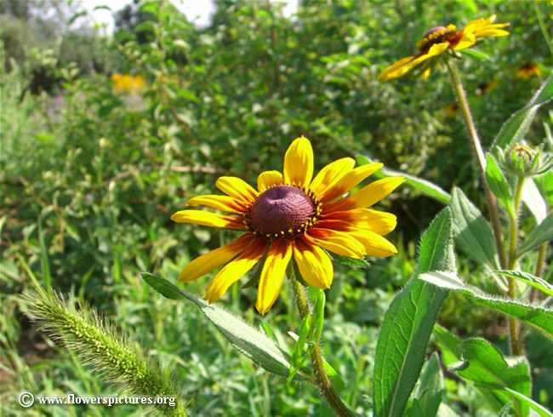
চ্ছা
ভে
শু

Slide 2

পরিচিতি
মোঃ শহিদুল ইসলাম
সহকারী শিক্ষক - গণিত
মোহাম্মাদিয়া ফাযিল মাদ্রাসা- ফেঞ্চুগঞ্জ, সিলেট.
মোবাঃ ০১৭১৮৭৯১৭১২
e-mail: shahidulislambr৭৬ @gmail.com

Slide 3

পাঠ পরিচিতি
শ্রেণি : নবম-দশম
বিষয় : গণিত
অধ্যায় : ষষ্ঠদশ (পরিমিতি)

Slide 4

শিখন ফল:-
এই পাঠ শেষে শিক্ষার্থীরা-
বেলন কি তা সংজ্ঞায়িত করতে পারবে।
বেলনের বক্রতলের ক্ষেত্রফল পরিমাপ করতে পারবে।
বেলনের সমগ্রতলের ক্ষেত্রফল নির্ণয় করতে পারবে।
বেলনের আয়তন নির্ণয় করতে পারবে ।

Slide 5

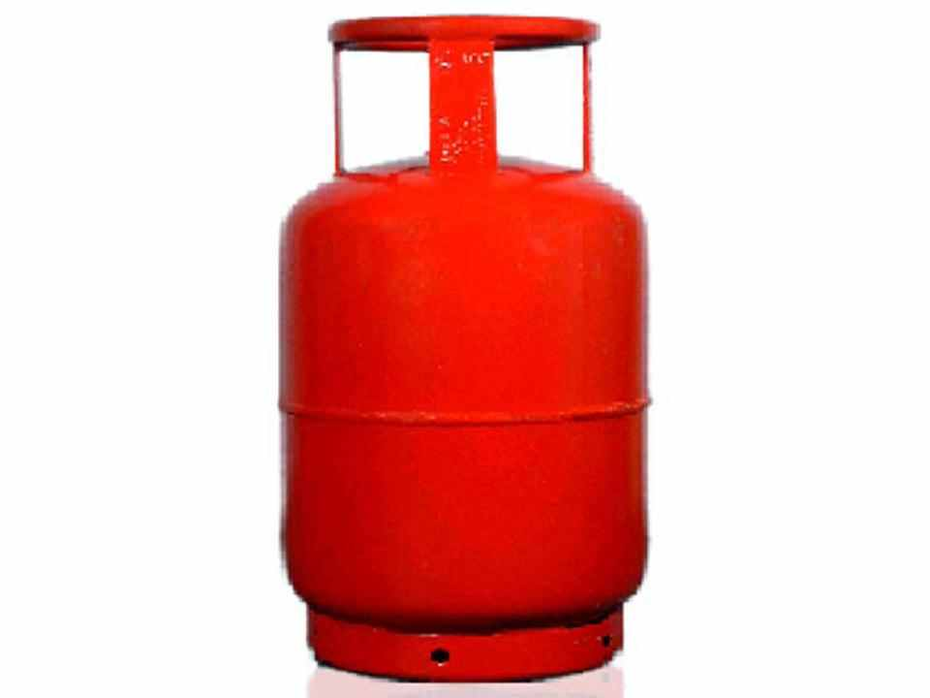
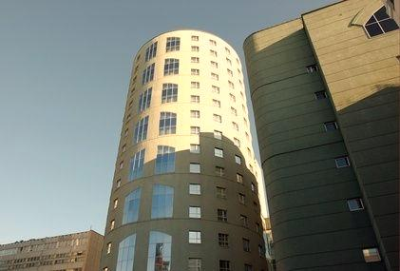

আমরা কয়েকটি ছবি লক্ষ্য করি

Slide 6


তাহলে আজ আমাদেরপাঠের বিষয় বেলন

Slide 7
আয়তক্ষেত্র
প্রস্থ
দৈর্ঘ্য

Slide 8
আয়তক্ষেত্র

Slide 9


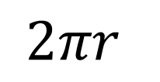
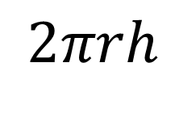

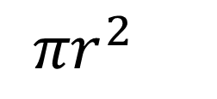
${πr}^{2}$
কোনো আয়তক্ষেত্রের যেকোনো বাহুকে অক্ষ ধরে আয়তক্ষেত্রকে ঐ বাহুর চতূ্র্দিকে ঘোরালে
যে ঘনবস্তু সৃষ্টি হয়, তাকে সমবৃত্তভূমিক বেলন
বা সিলিন্ডার বলে ।
$$2πrh$$
h
$2πr$
r
${πr}^{2}$
বেলনের আয়তন = ভূমির ক্ষেত্রফল
উচ্চতা
${=πr}^{2}$h

Slide 10
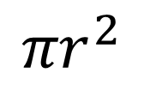
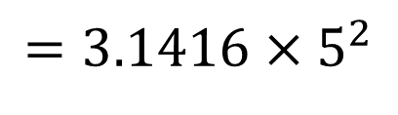
একটি সমস্যা
একটি বেলনের ভূমির ব্যাসার্ধ 5মি হলে,ভূমির ক্ষেত্রফল কত?
r=5মি
সমাধান:
ভূমির ক্ষেত্রফল=
$${πr}^{2}$$
$$=3.1416×5^{2}$$
= 78.54 বর্গমিটার

Slide 11
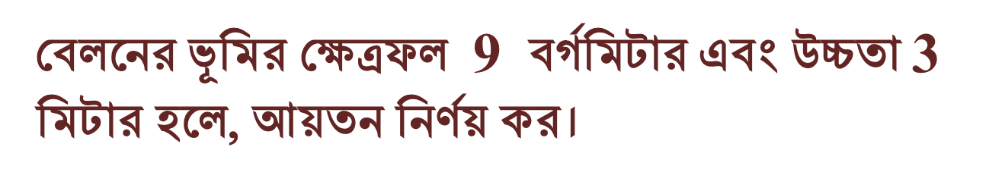
দলীয় কাজ:-
তোমরা প্রতিদলে ৫ জন করে বসে নিচের প্রশ্নের উত্তর নিজ খায় লিখ ।
বেলনের ভূমির ক্ষেত্রফল 9 বর্গমিটার এবং উচ্চতা 3 মিটার হলে, আয়তন নির্ণয় কর।

Slide 12

মূল্যায়ন:-
বেলন বলতে কি বুঝ ?
বেলনের সমগ্রতলের ক্ষেত্রফল নির্ণয়ের সূত্রটি কি ।
বেলনের আয়তন নির্ণয়ের সূত্রটি বল ।

Slide 13
বাড়ির কাজ
একটি সমবৃত্তভূমিক বেলনের উচ্চতা 10সে,মি এবং ভূমির ব্যাসার্ধ 7সে,মি হলে, এর আয়তন এবং সম্পূর্ণ পৃষ্ঠের ক্ষেত্রফল নির্ণয় কর ।

Slide 14
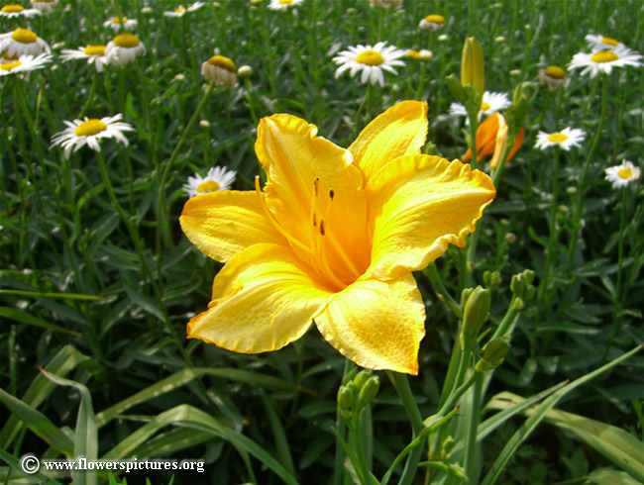
ধন্যবাদ

